Slide 1

Název projektu: Individuální výukou k lepším výsledkům
Příjemce: Základní škola Telč, Masarykova 141, příspěvková organizace
Vzdělávací oblast | Člověk a příroda
Předmět | Chemie
Téma | Organická chemie
Určeno pro | 9. ročník
Archivační kód | VY_52_INOVACE_144
Název vzdělávacího materiálu
Plasty a umělá vlákna
Ing.Lenka Božková
1.2.2012

Slide 2

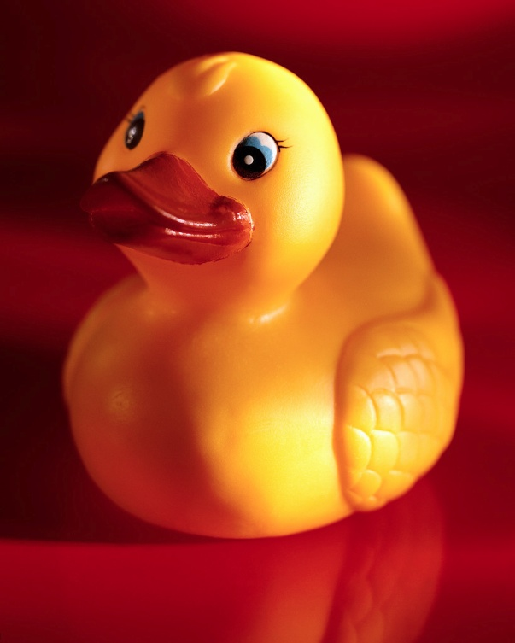
Plasty a umělá vlákna

Slide 3
Syntetické makromolekulární látky
Patří mezi organické sloučeniny, ale člověk je vyrobil uměle
Zdroj: ropa, uhlí
Nahrazují přírodní materiály a kovy
Jejich vlastnosti: odolné vůči stárnutí, korozi, chemikáliím, mají izolační vlastnosti apod.
Vyrábí se polymerací z jednodušších sloučenin MER POLYMER

Slide 4
Příklady
Polyvinylchlorid PVC- nejvíce používaný plast, odolný vůči chemikáliím- lino, hračky, koženka…
Polystyren PS-tvrdý, pevný plast, izolátor-izolace staveb, užitkové předměty…
Polyethylen PE-pevný, odolný vůči vodě, chemikáliím a mrazu- trubky, sáčky, láhve…
Syntetická vlákna- hlavně silon, nylon, umělé hedvábí, chemlon- nahrazují přírodní tkaniny…

Slide 5
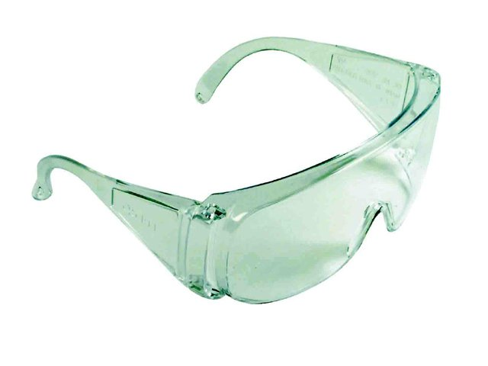
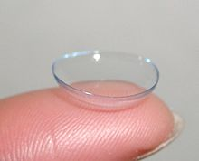
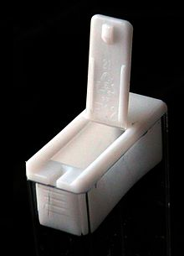
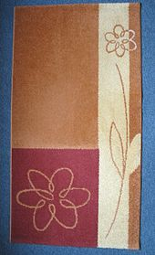
Příklady použití
http://commons.wikimedia.org/wiki/File:Contact_lens.JPG
http://commons.wikimedia.org/wiki/File:Mint_box_polypropylene_lid.JPG
http://commons.wikimedia.org/wiki/File:PP_2.jpg

Slide 6
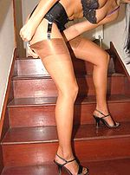
Historie
1. plast – umělá slonovina – Alexander Parkes v roce 1855
1. plně syntetický plast- bakelit v roce 1909
30. léta - nylon
http://commons.wikimedia.org/wiki/File:Bronzenylons.jpg

Slide 7
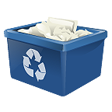
Pamatuj!
Bez umělých hmot se v současné době už neobejdeme
V přírodě se ale rozkládají velmi pomalu, proto je nesmíme nikde pohazovat, pálit v kamnech apod.
Dají se i recyklovat- třídění odpadu má smysl

Slide 8
Anotace
Formát výukového materiálu v digitální podobě | Power Point 2007 (.pptx)
Obsah vzdělávacího materiálu | Výklad učitele,popis
Rozsah vzdělávacího materiálu | Počet obrazovek 8
Způsob práce žáků | Spolupráce s vyučujícím, výklad vyučujícího
Další poznámky autora | -
Zdroje
Zdroje klipartů: www.office.microsoft.com

